Slide 1
Dimensionamento de Mercado
TAM
SOM
SAM
TAM: Tamanho do mercado disponível: Mercado total dos seus produtos
SAM: Tamanho de mercado útil
Fatia de mercado que de fato você pode alcançar
SOM: Tamanho de mercado alcançável: Parte realista do mercado que você alcançará no curto prazo

Slide 2
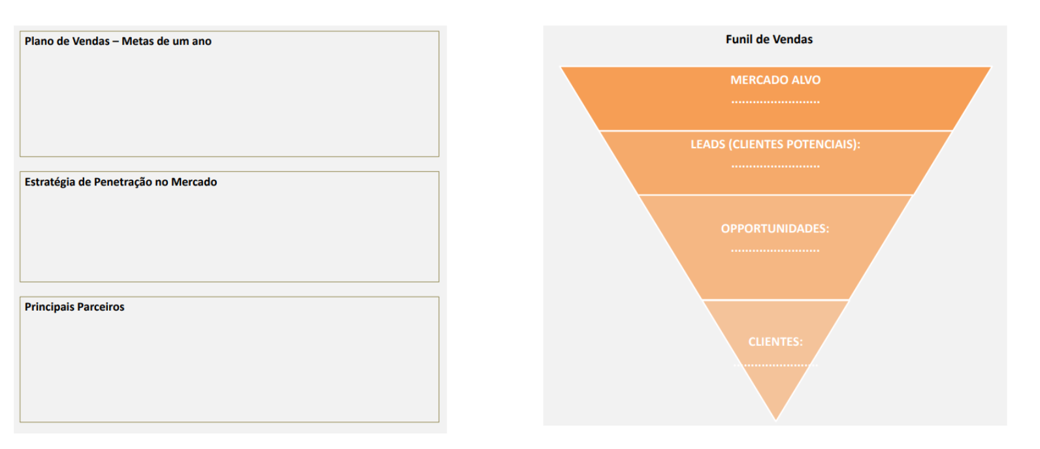
Plano de Vendas e Funil de Aquisição de Clientes

Slide 3
Declaração de Posicionamento
Crie e apresente uma declaração de posicionamento sustentável, diferenciado da concorrência.

Slide 4
Mídias Sociais e Estratégias de Entrada no Mercado
Apresente seu site e/ou mídias sociais (atraentes e atualizadas) e a estratégia de marketing digital do negócio
Apresente as estratégias definidas para
entrada de mercado – Estratégias de lançamento.

Slide 5
Canais de Distribuição, Vendas e Comunicação
Explique por onde vocês vão se comunicar com seus clientes, divulgar e entregar o produto/serviço.
Exemplo: a divulgação e comercialização do produto será feita pelo Instagram e TikTok

